Slide 1



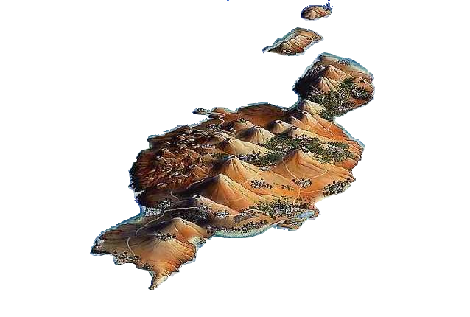


LANZAROTE
Islas Canarias

Slide 2
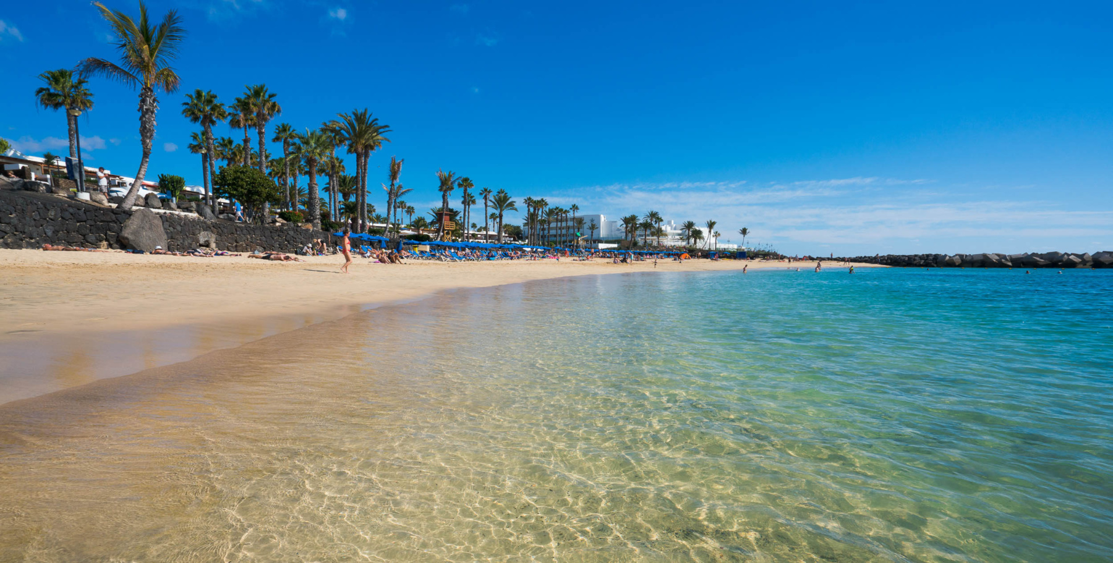

Slide 3
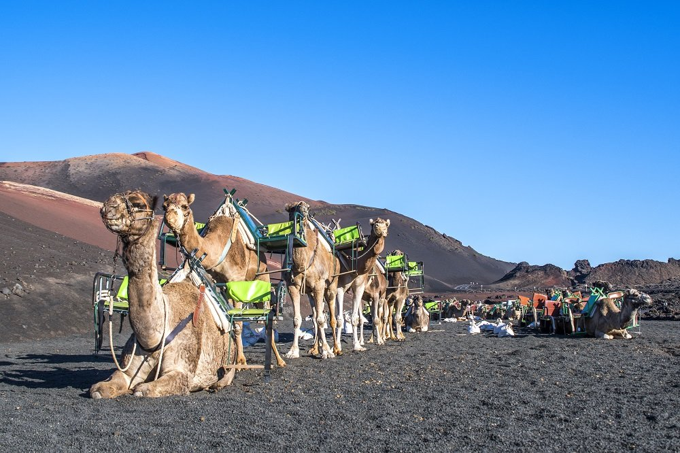

Slide 4
LANZAROTE

Slide 5
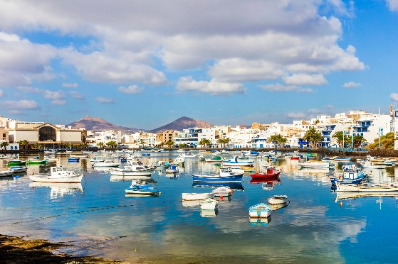

Slide 6

Lanzarote, es una isla de España, ubicada en el Océano Atlántico y parte de las ISLAS CANARIAS. La isla está a 1.000 km de la península y a 140 km de la costa marroquí. Con una superficie de 845,94 km2, la isla se eleva a una altitud de 670 m. Con una población de 141.938 habitantes, su capital es ARRECIFE. De origen volcánico, gran parte de las rocas superficiales son recientes.

Slide 7
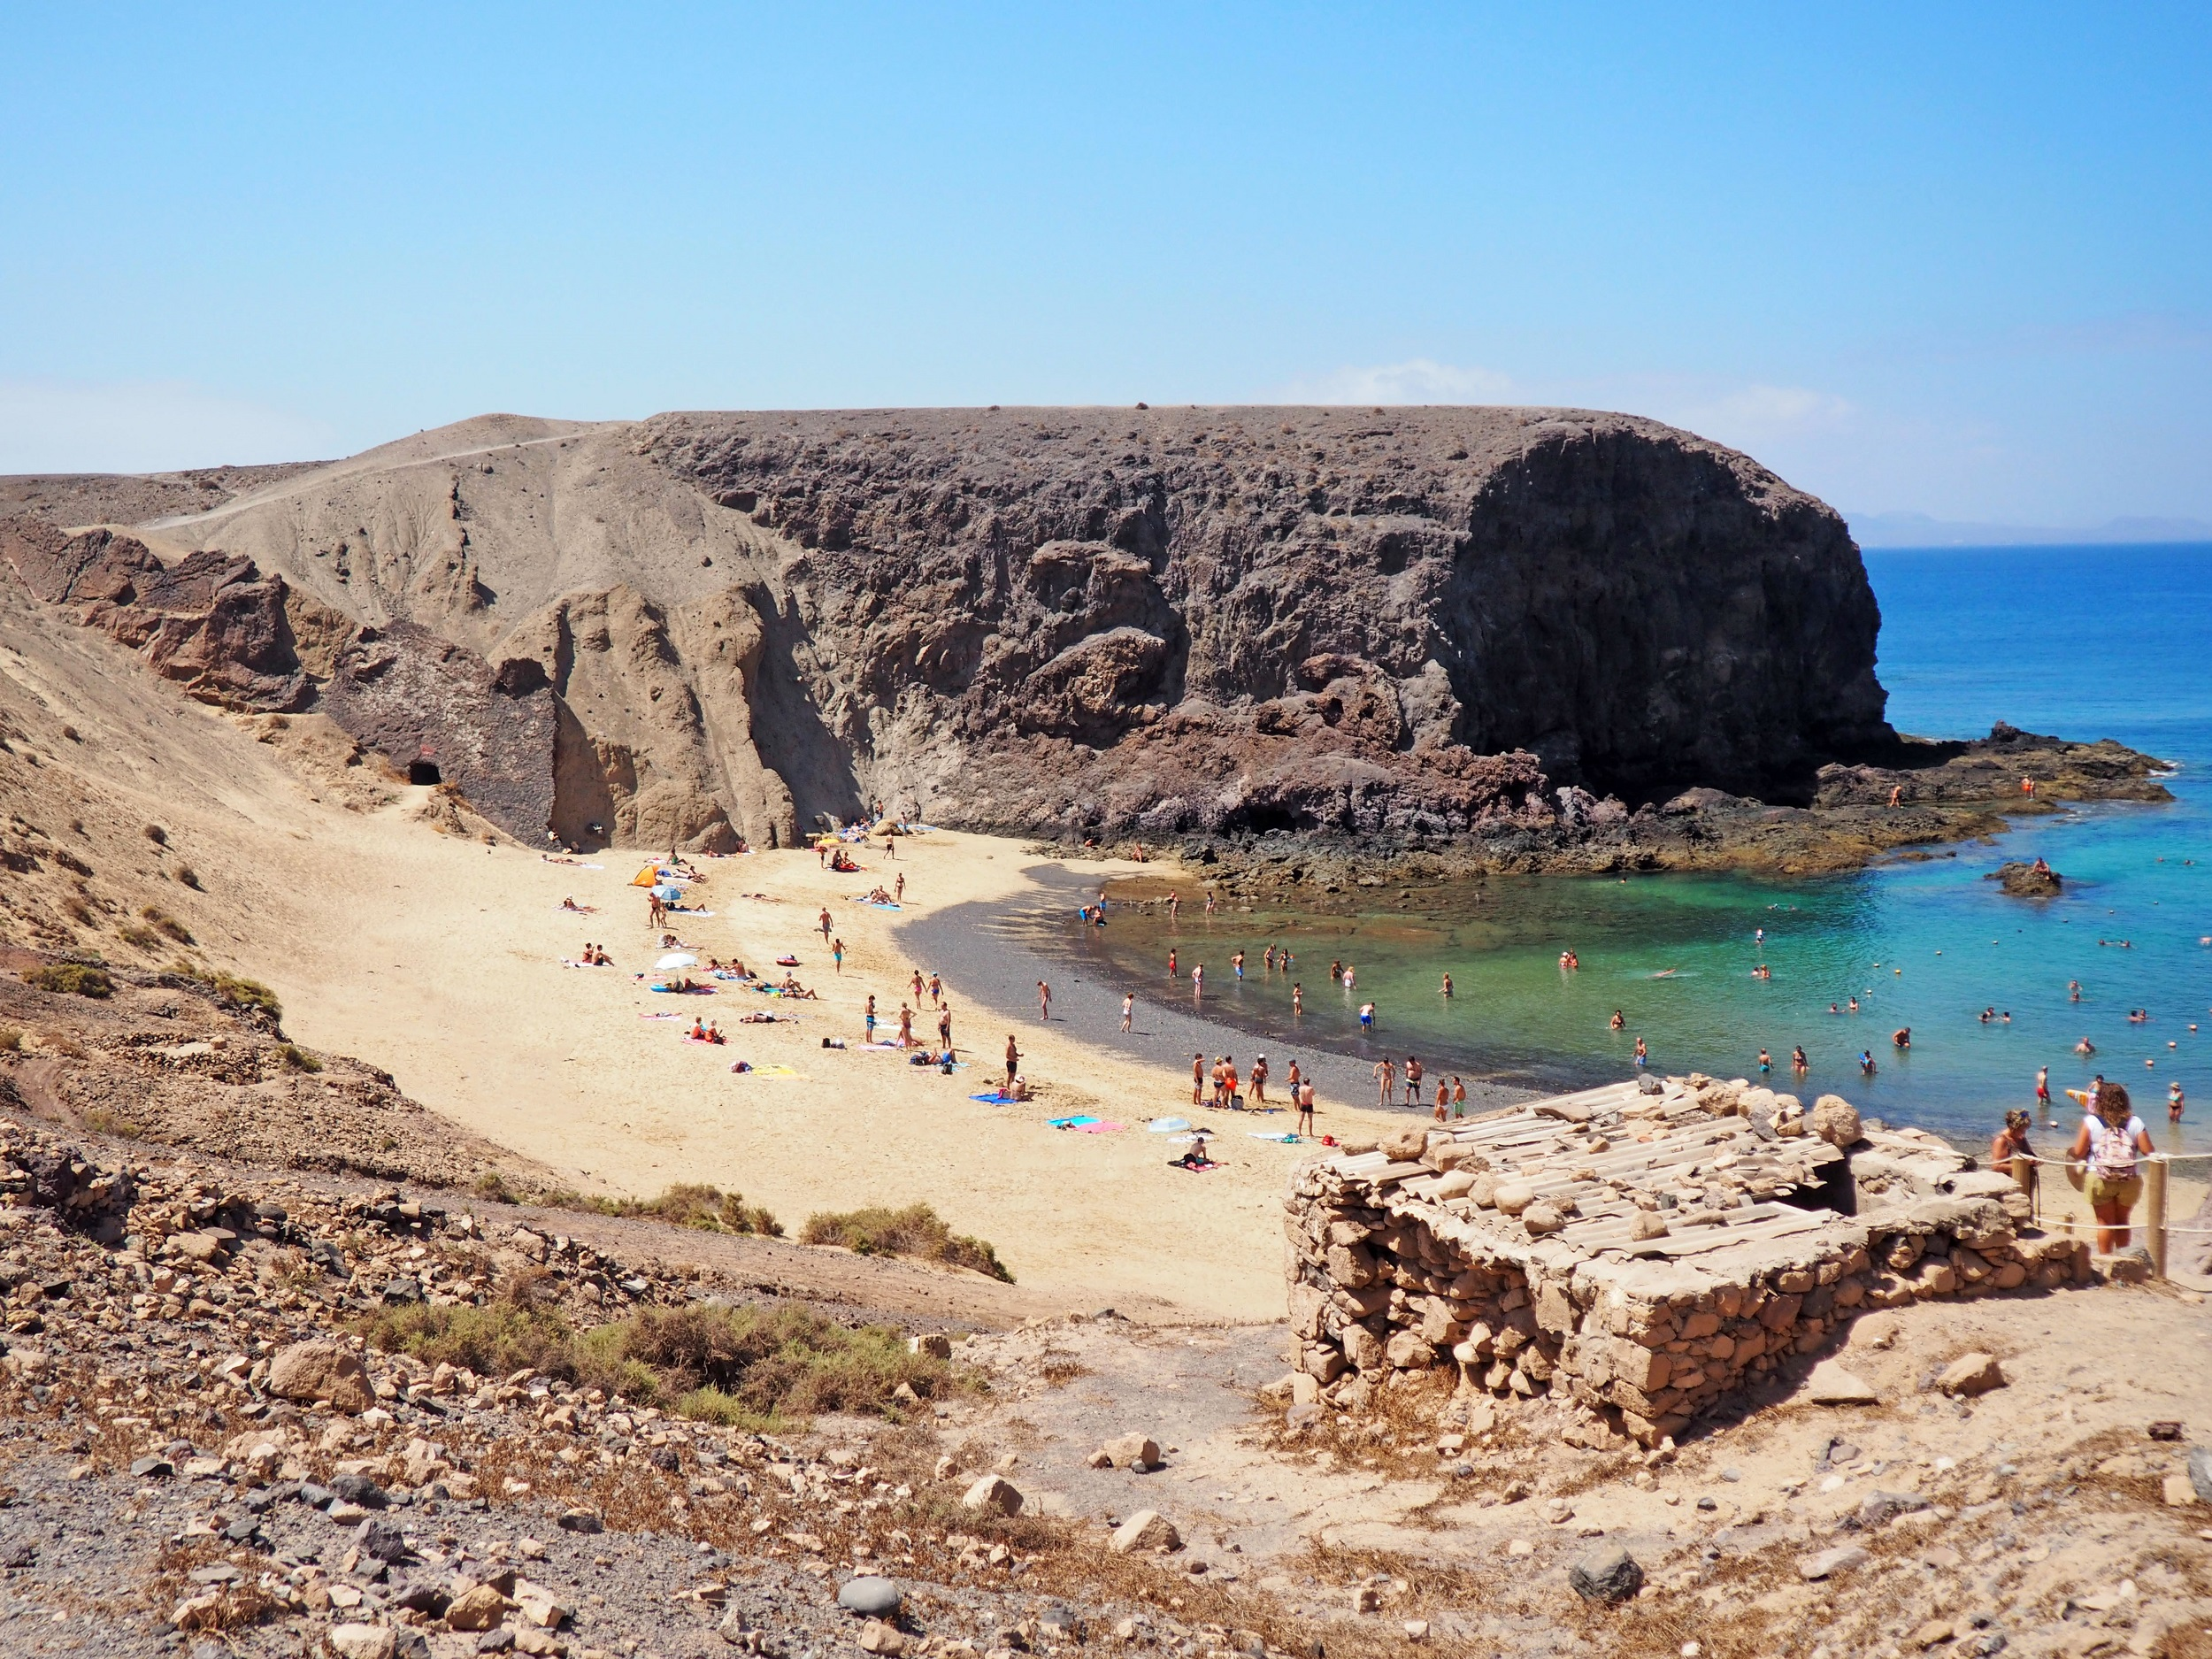

Slide 8
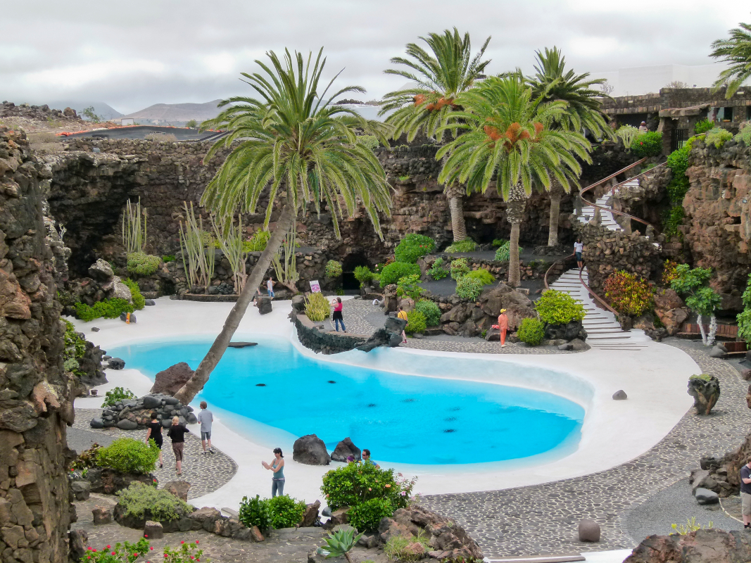

Slide 9
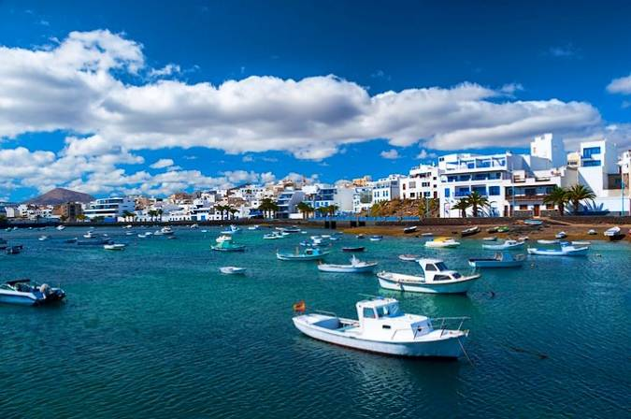

Slide 10
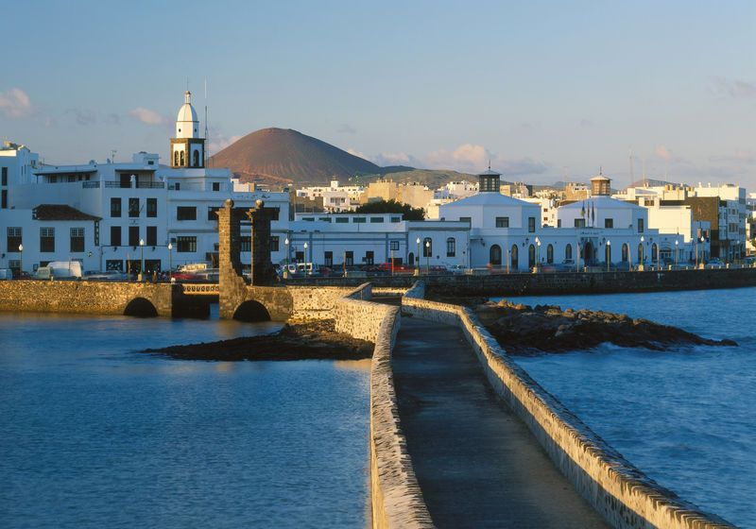

Slide 11
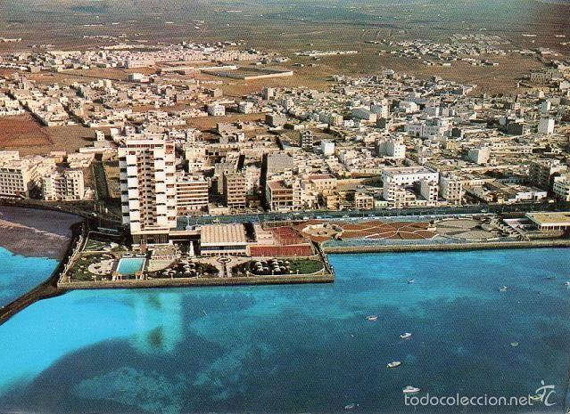

Slide 12
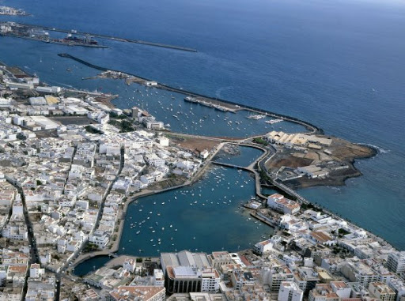

Slide 13
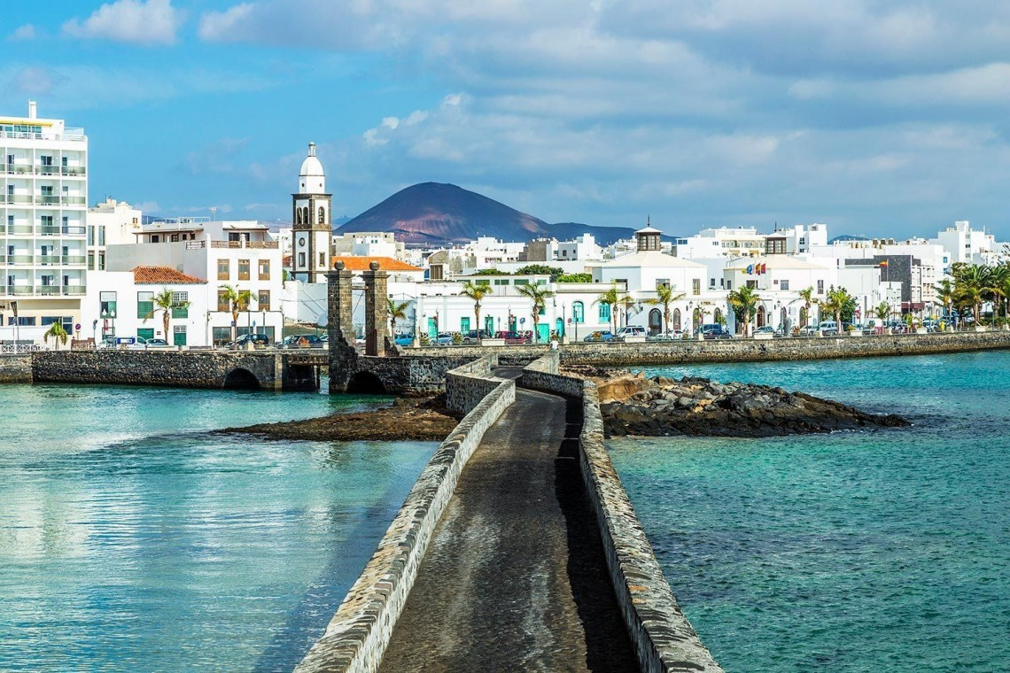

Slide 14
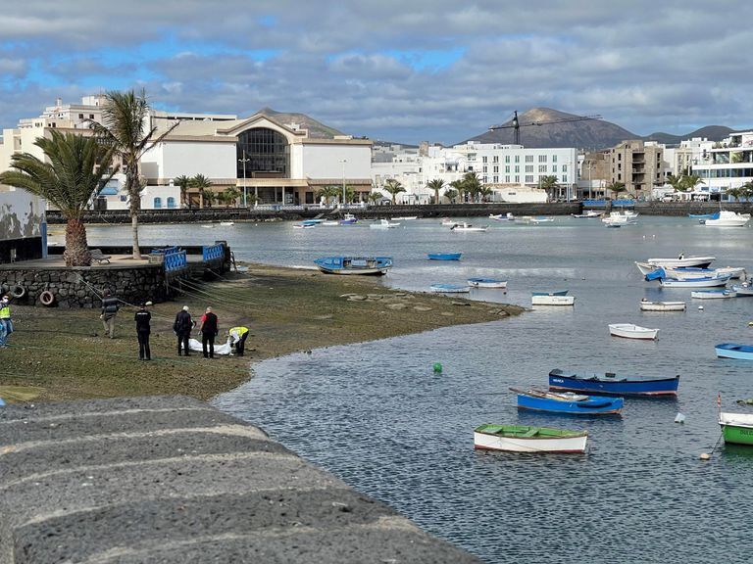

Slide 15
Tiene una laguna secreta con piedras preciosas escondidas El Lago Verde de El Golfo se esconde entre acantilados rojos en la costa oeste de Lanzarote. Formado por la entrada de agua de mar en un antiguo cráter de volcán, el agua es verde debido a un tipo de alga (Ruppia-Maritima) que vive en ella. En este lago, podemos encontrar un mineral de un color verde vívido, llamado olivine, lo que hace que este lago sea muy popular entre los geólogos y los joyeros de la isla. Así que puedes pasear por la laguna, y encontrar tu propia olivina.

Slide 16
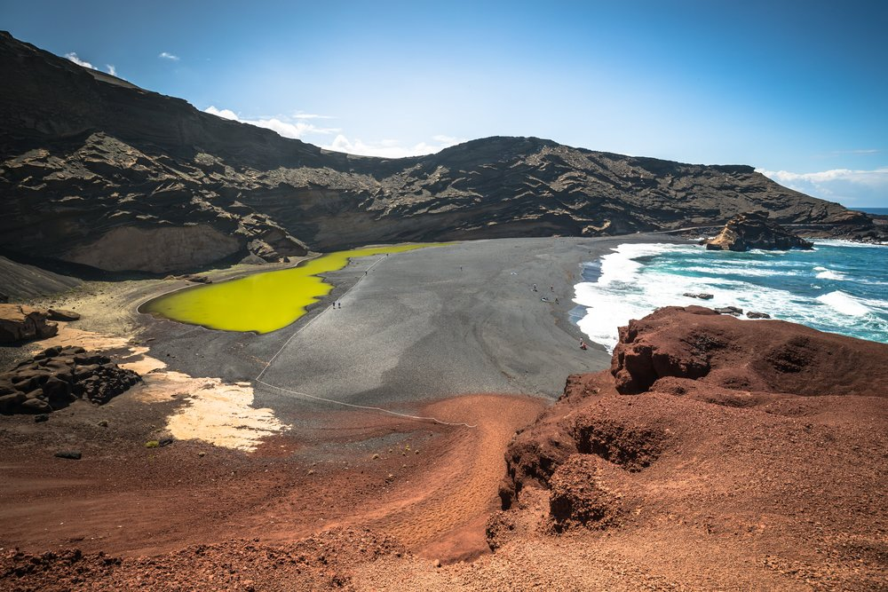

Slide 17
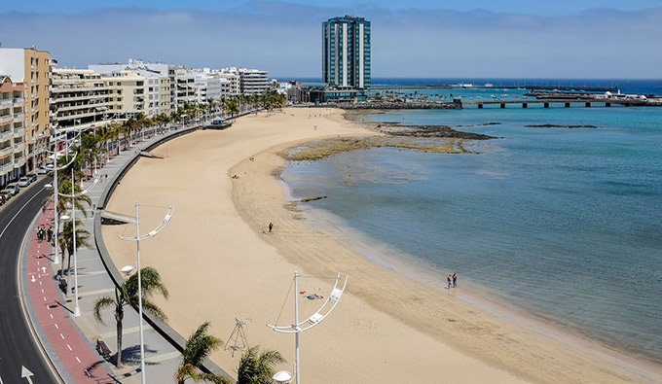

Slide 18
Considerado como uno de los tramos subterráneos de origen volcánico más largos del mundo, este espacio es también el lugar natural de la Cueva de los Verdes, que a diferencia de los Jameos, la intervención del hombre ha sido mínima en su conservación. Los Jameos del Agua conforman el primer Centro de Arte, Cultura y Turismo creado por César Manrique y constituye el reflejo de uno de sus pilares creativos: la armonía entre la naturaleza y la creación artística. Aunque las obras se dilataron en el tiempo, podemos señalar el año 1966 como fecha de la apertura de las primeras fases al público.

Slide 19
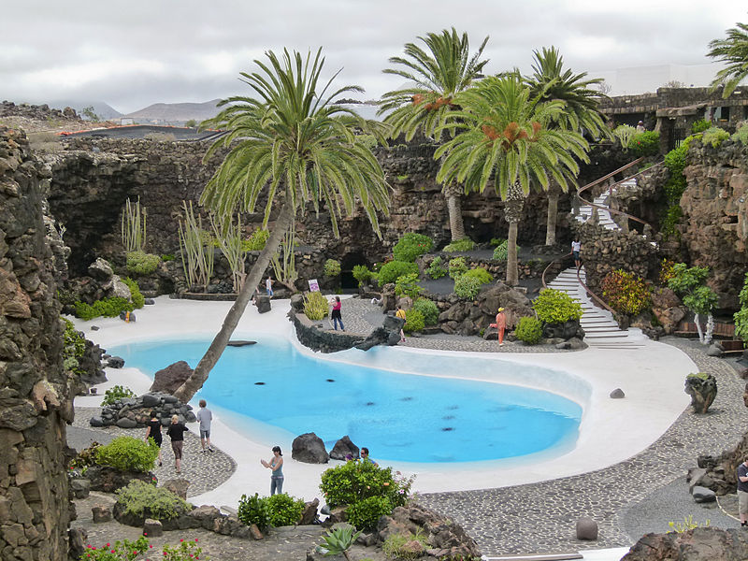

Slide 20
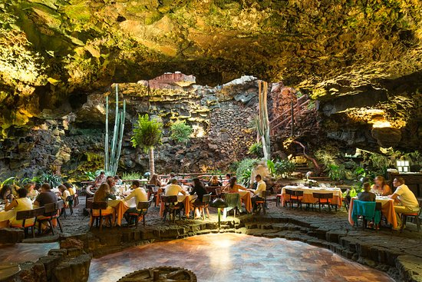

Slide 21
La palabra "jameo" es de origen aborigen y se refiere a un agujero que se produce como consecuencia del hundimiento del techo de un tubo volcánico. Los Jameos del Agua, al igual que la Cueva de los Verdes, se localizan en el interior del túnel volcánico producido por la erupción del Volcán de la Corona. El túnel tiene una longitud conocida de 6 km, de los cuales al menos 1,5 km discurren bajo la superficie marina, tomando este último tramo el nombre de Túnel de la Atlántida. Los Jameos del Agua se encuentran situados en la sección de este túnel más cercano a la costa. Está formado por al menos tres jameos o aberturas en el terreno. El “Jameo Chico” por donde se realiza el acceso al interior, el “Jameo Grande” y un tercero, denominado “Jameo de la Cazuela”.

Slide 22
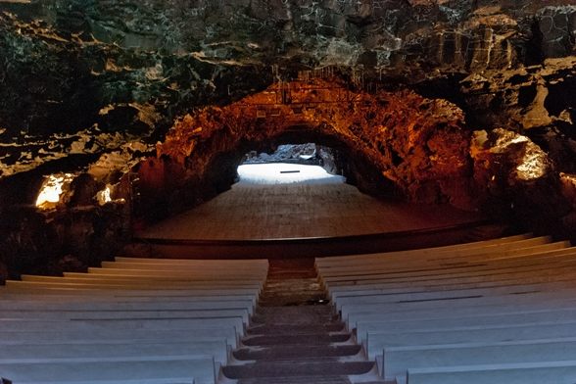

Slide 23
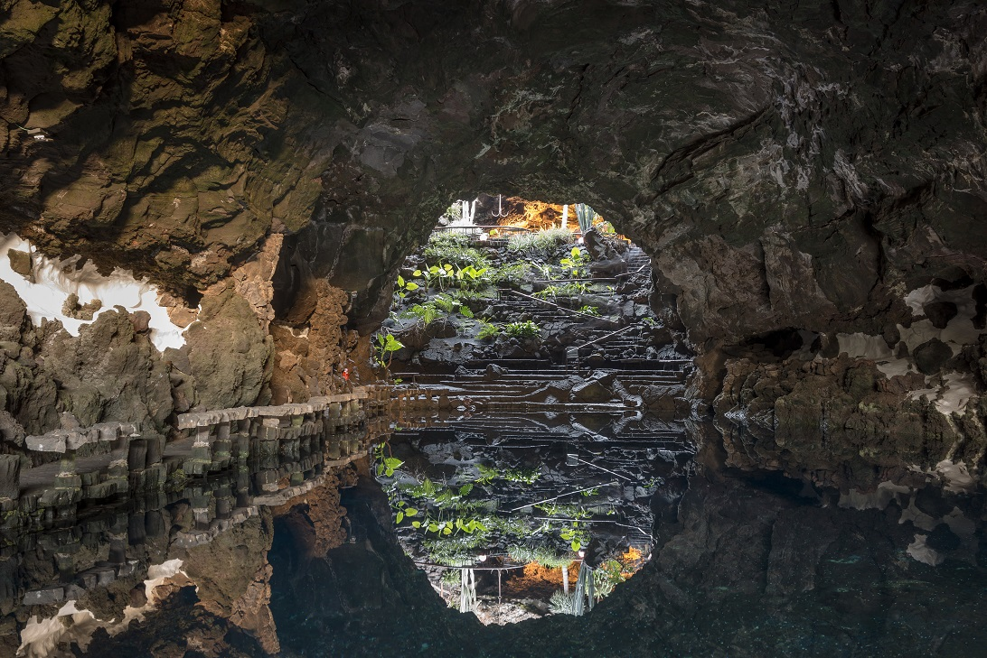
Los accidentes naturales y las leyendas se conjugan en un sorprendente lugar de las entrañas de Lanzarote. Hace miles de años, las lavas originadas por la erupción del volcán de La Corona formaron un tubo que va hasta la costa y que ha sido considerado el túnel volcánico más largo del mundo.

Slide 24
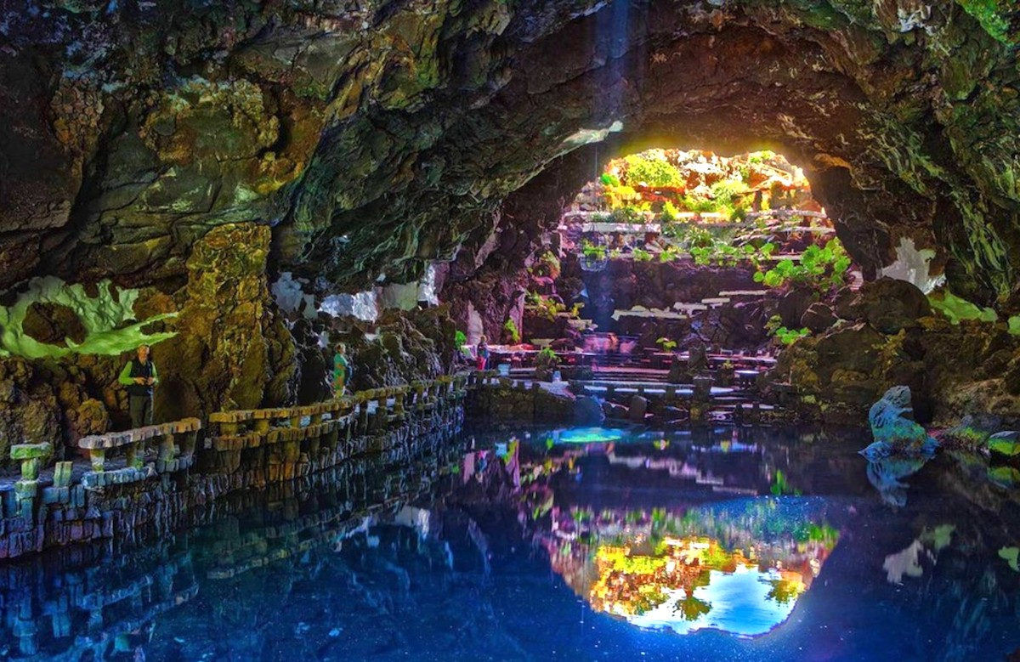

Slide 25
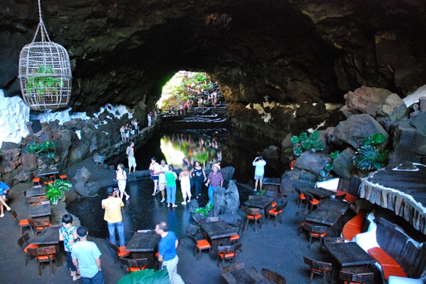
Los Jameos se encuentran enclavados dentro del Monumento Natural de La Corona. Desde el 19 de diciembre de 1994 tiene una categoría de protección más específica al ser clasificado como sitio de interés científico. Además es considerado área de sensibilidad ecológica.

Slide 26
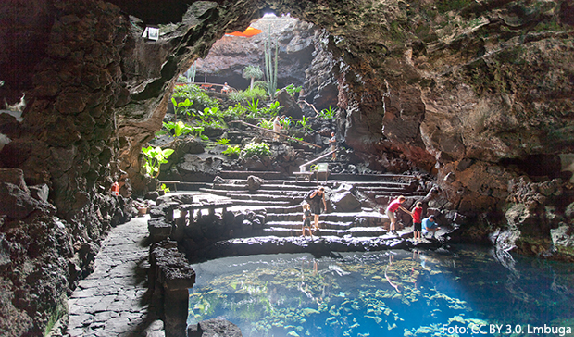

Slide 27
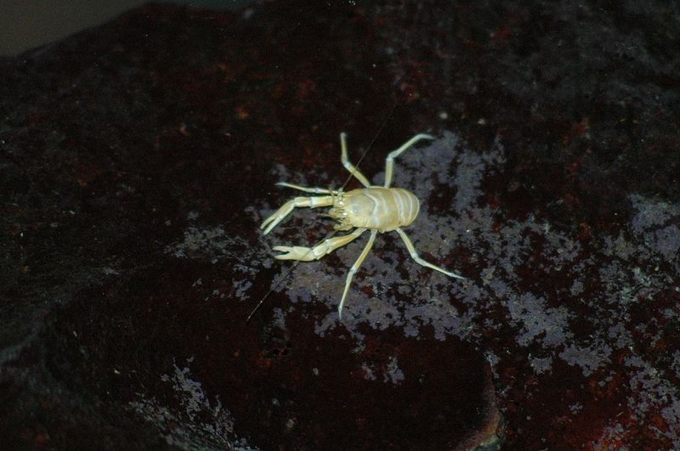
Los “Jameos del Agua” son muy importantes desde el punto de vista ecológico, ya que existe una especie de cangrejo única y endémica, los cangrejitos ciegos un cangrejo de apenas un centímetro de longitud, albino y ciego.
Estos cangrejos son muy sensibles a los cambios de la laguna (procedente de agua de mar) por lo que el ruido y la luz les afecta. Son muy sensibles al óxido, que puede llegar a matarlos, por lo que está prohibido tirar monedas al agua.

Slide 28
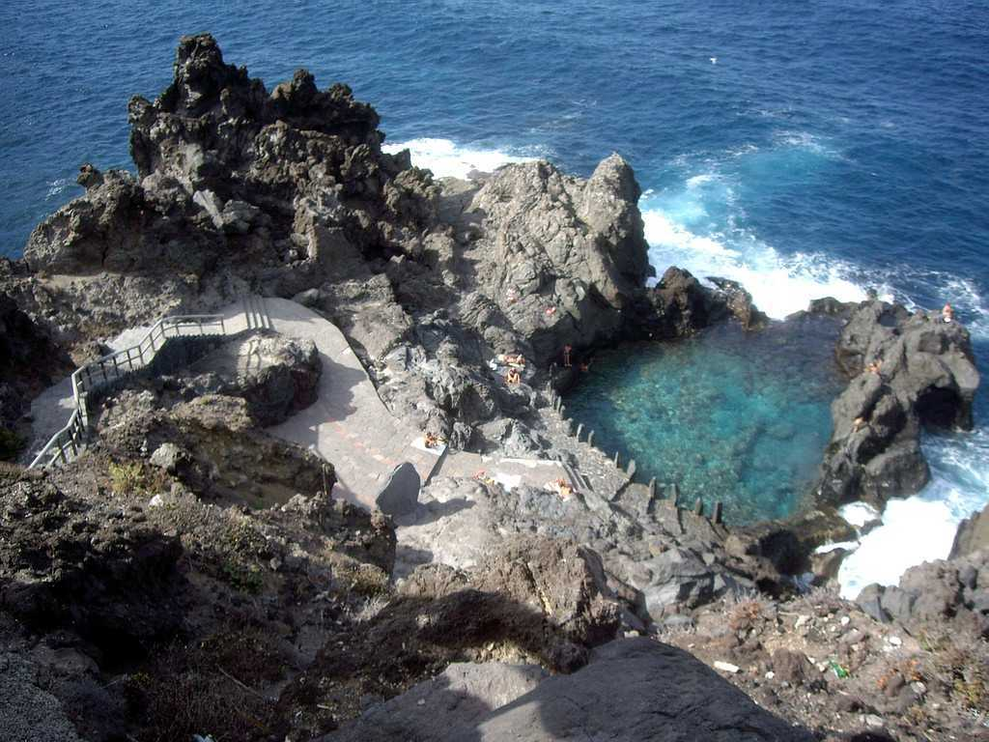

Slide 29
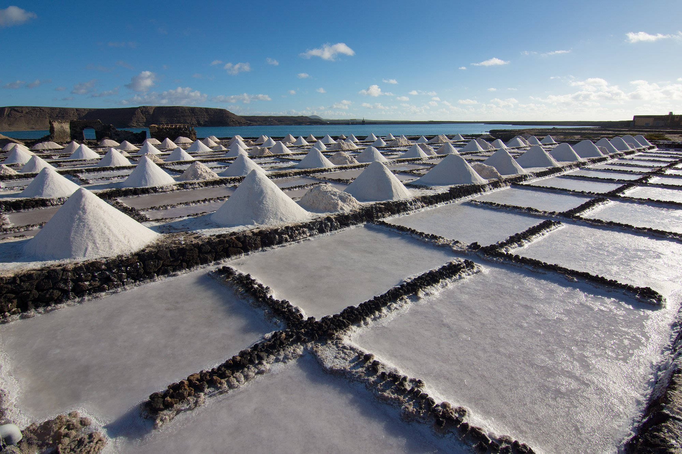
Alfombras de sal
A principios del siglo XX, la sal era una industria en pleno crecimiento en la isla. Sin embargo, con el desarrollo de la tecnología de congelación, la demanda por sal se redujo rápidamente, y la mayor parte de las salinas de la isla cerraron. Sólo quedó una, las Salinas de Janubio, situadas en el punta sur de la isla, que se convirtieron en una atracción turística. Los habitantes de la isla usan la sal para hacer las alfombras de sal para el Corpus Christi.

Slide 30
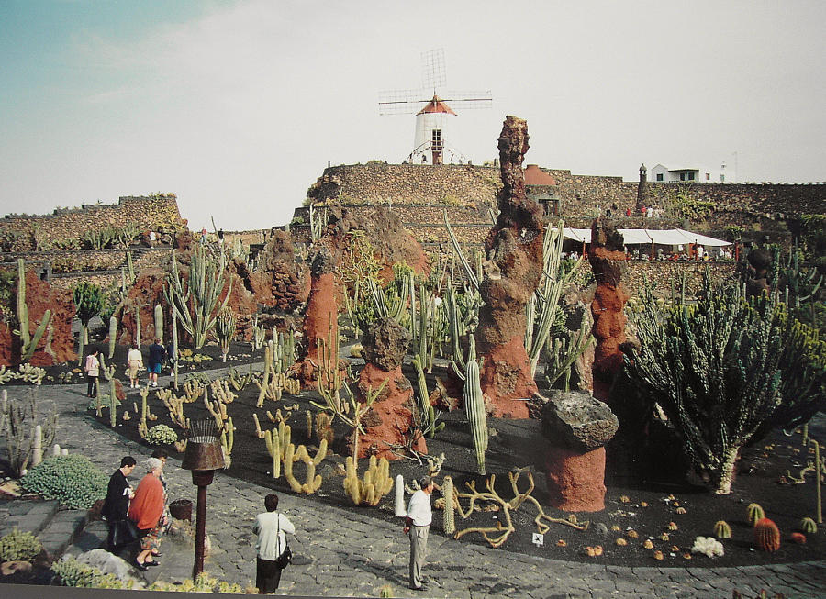

Slide 31
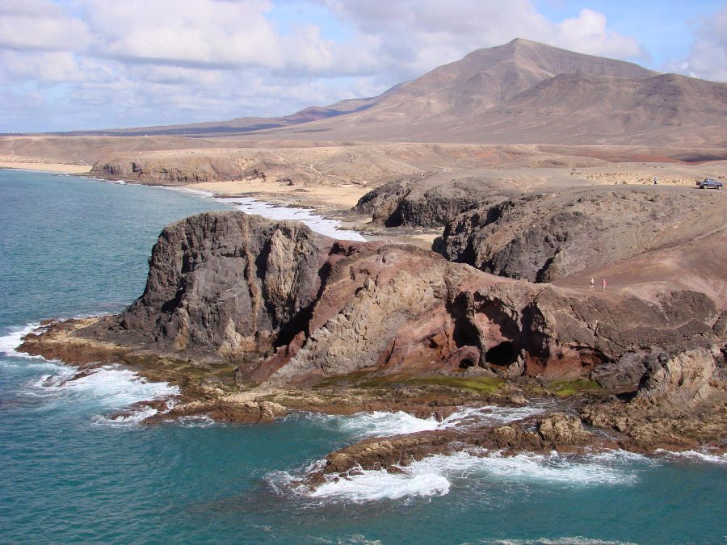

Slide 32
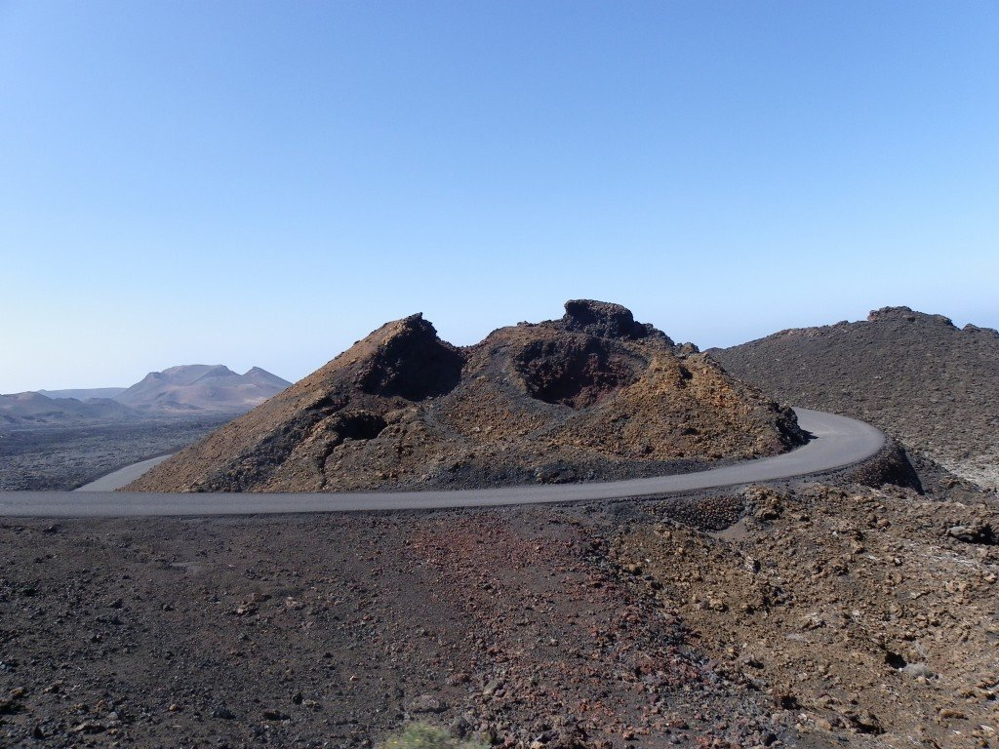
Puedes cocinar carne y pescado encima de rocas volcánicas
El Parque Nacional de Timanfaya de Lanzarote está en el corazón de una zona que quedó afectada por erupciones en el siglo XVIII. Una de las cosas más curiosas que puedes ver en este parque es como se puede cocinar carne y pescado en rocas volcánicas calentadas por la lava en el subsuelo. Los guías del parque te darán la prueba de la actividad geotérmica de esta zona, tirando agua en el suelo: sale una columna de vapor!

Slide 33
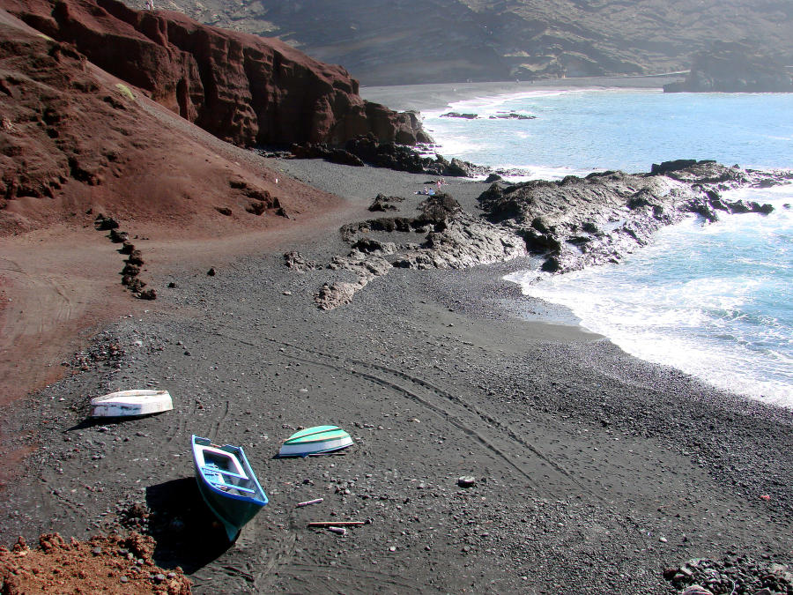

Slide 34
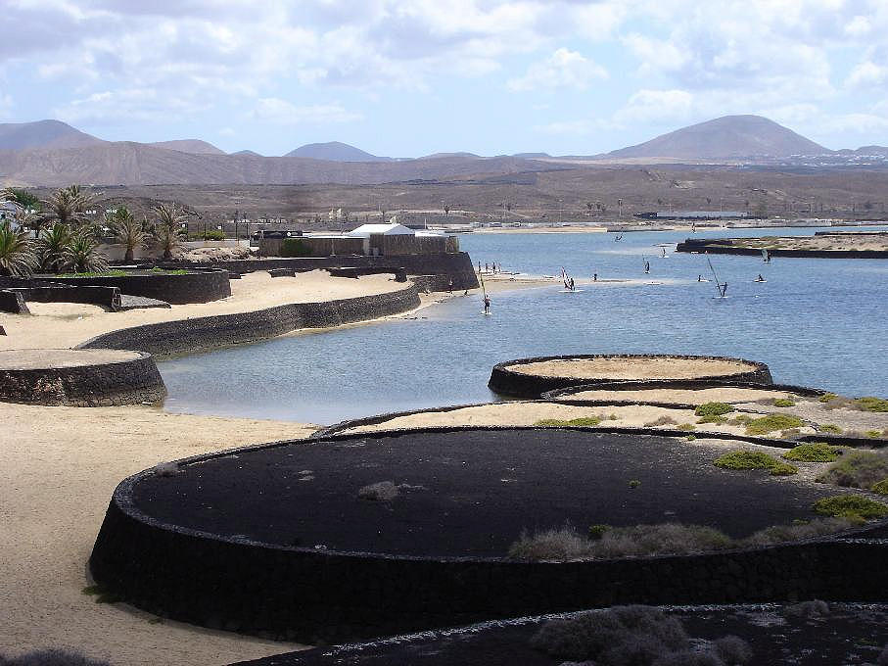

Slide 35
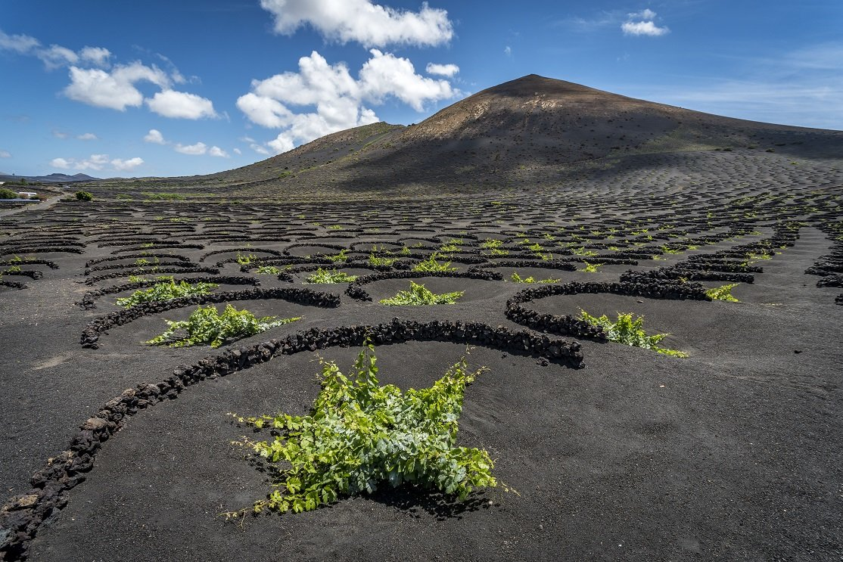
El Espejo de la Luna
Se dice que el Parque Nacional de Timanfaya es una imagen manera precisa la superficie de la luna, hasta tal punto que el equipo de los astronautas de la expedición Apollo estudiaron fotos de la zona antes de viajar a la luna para hacerse una idea de lo que podrían encontrarse ahí.

Slide 36
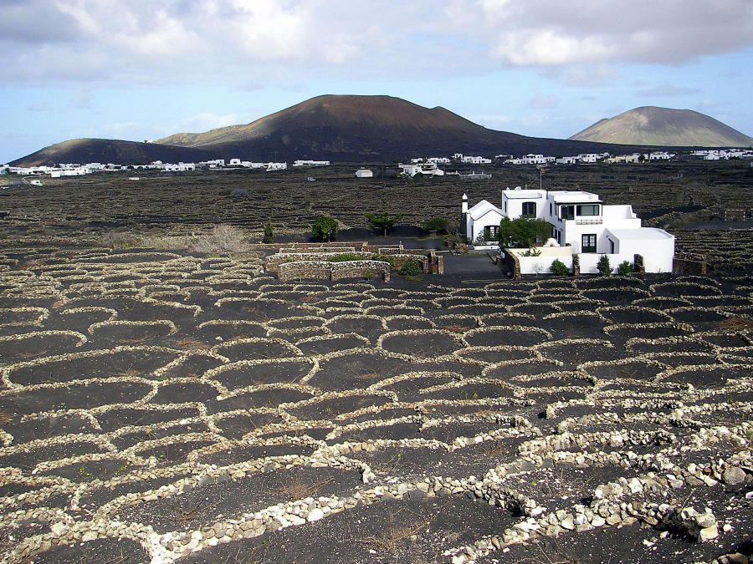

Slide 37
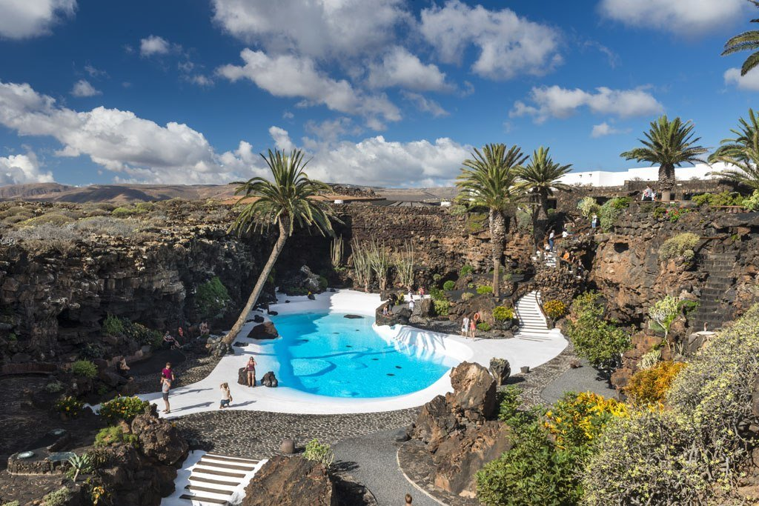
Una isla encantadora
A principios de los años 70, el actor Omar Sharif grabó la película La Isla Misteriosa en Lanzarote. Visitó LagOmar, una propiedad magnífica en Nazaret, y la residencia le gustó tanto que la compró. Pero, según cuenta la leyenda la perdió jugando a las cartas!

Slide 38
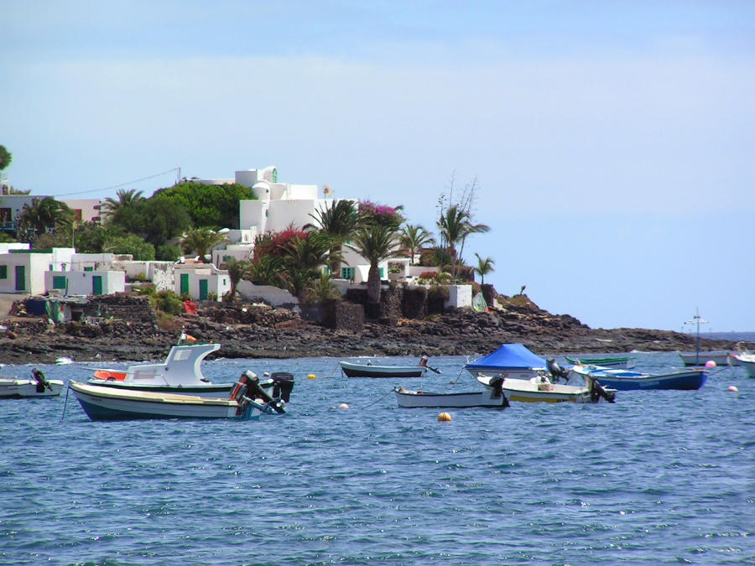

Slide 39
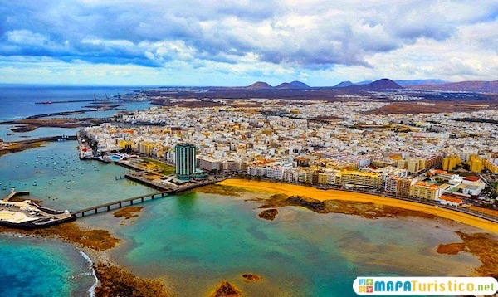

Slide 40
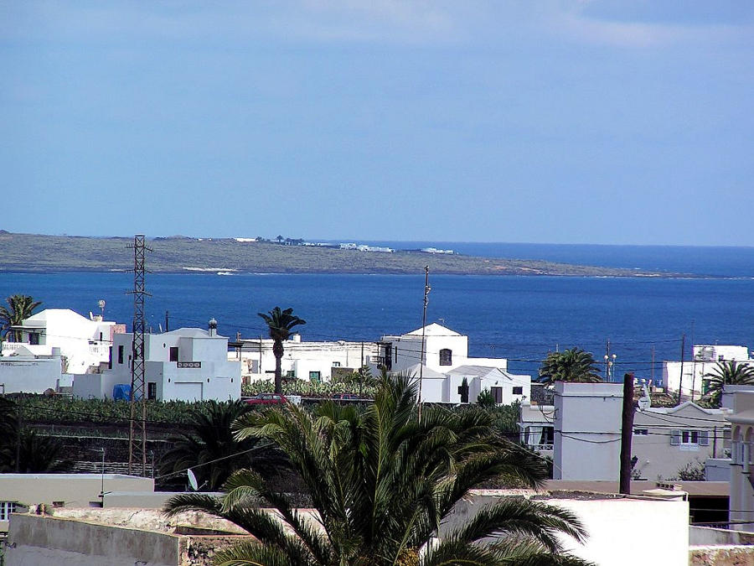

Slide 41
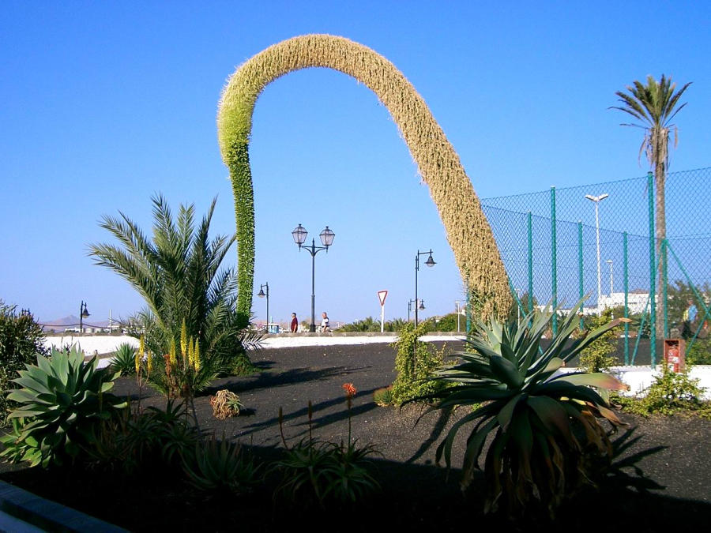

Slide 42
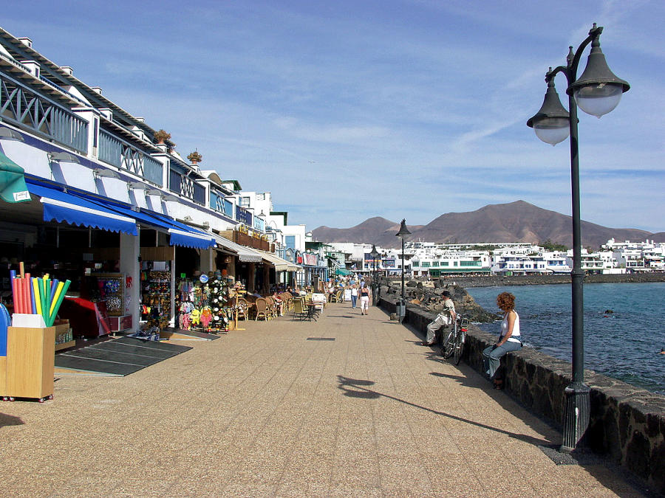

Slide 43
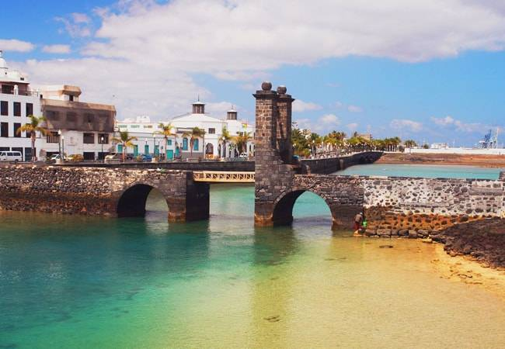

Slide 44
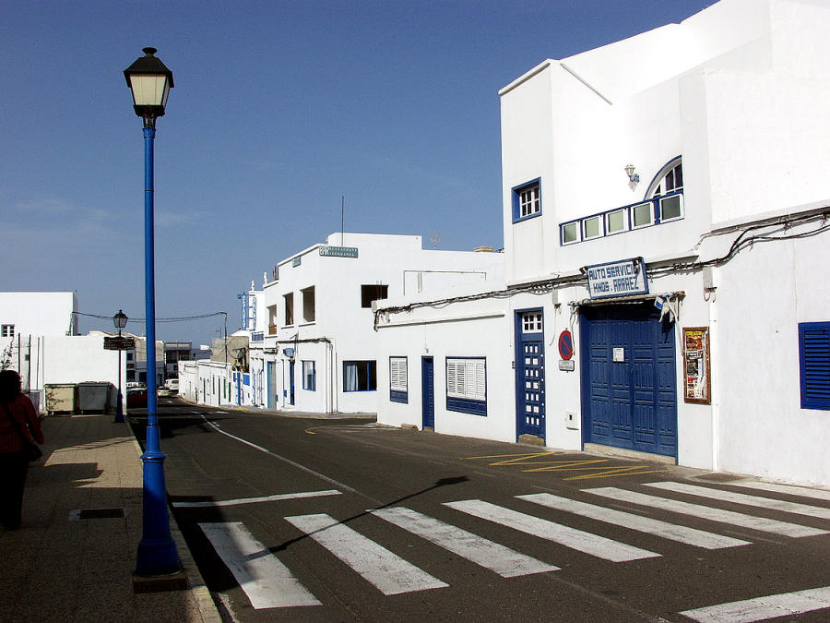

Slide 45
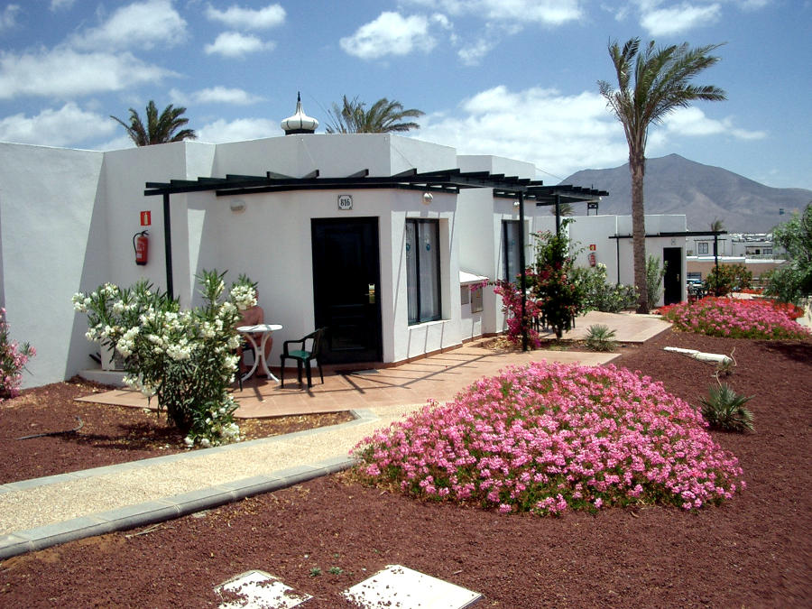

Slide 46
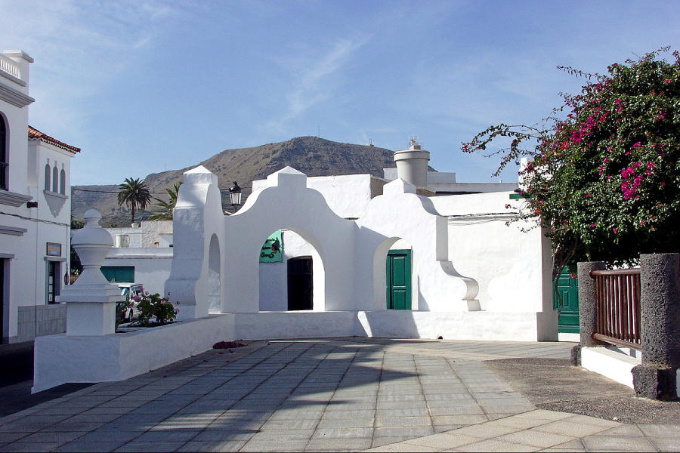

Slide 47
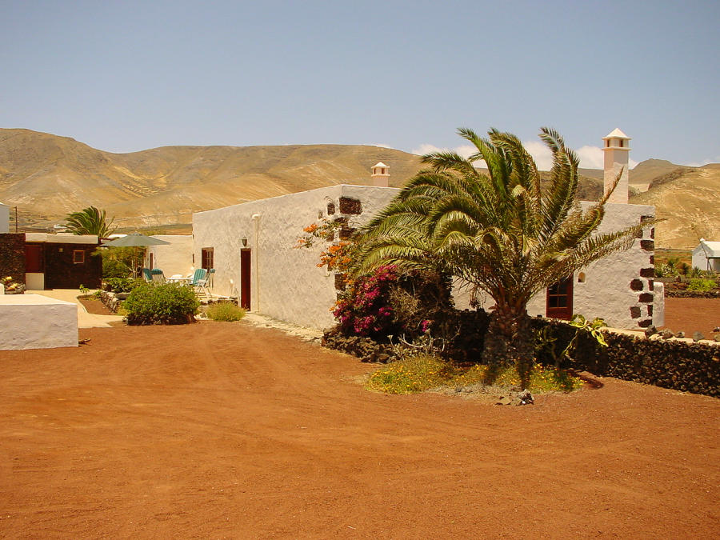

Slide 48
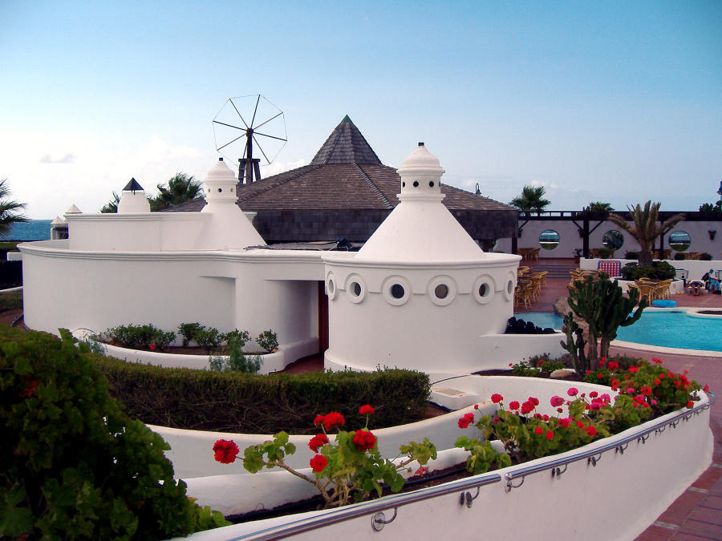

Slide 49
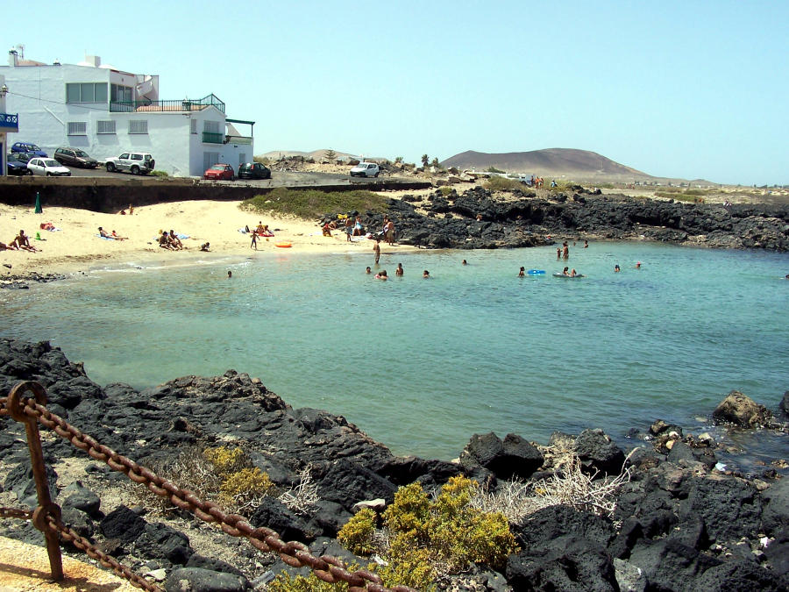

Slide 50
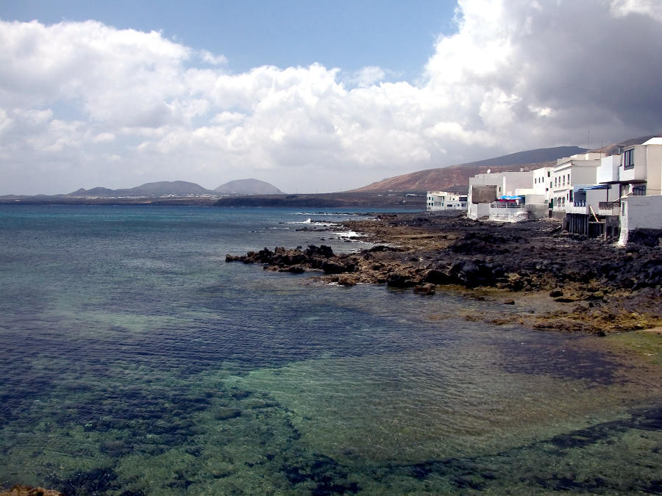

Slide 51
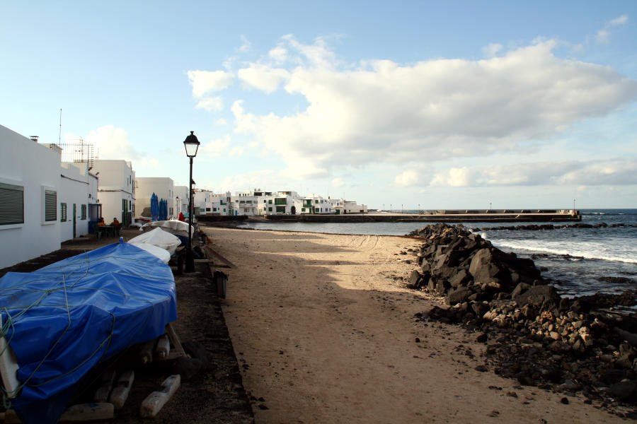

Slide 52
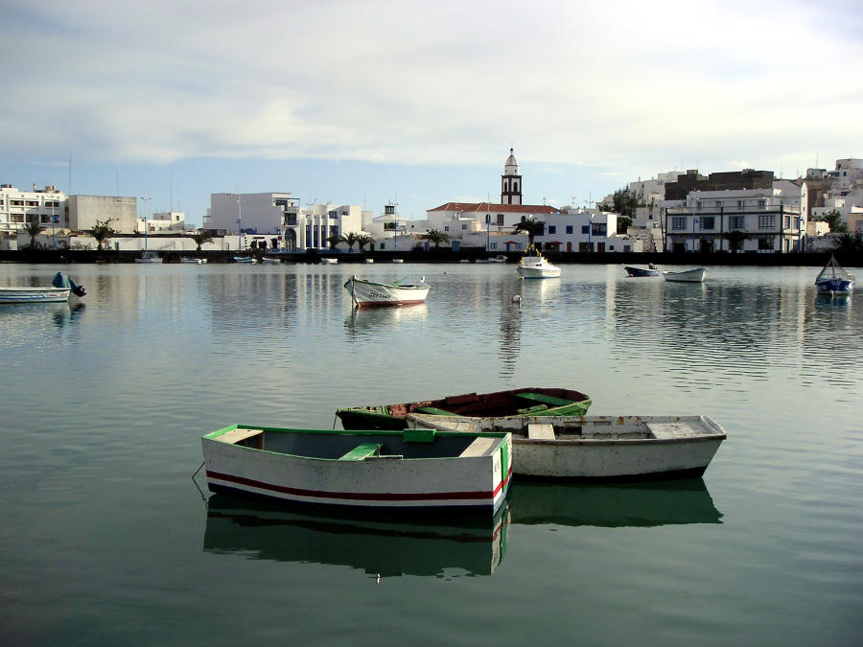

Slide 53
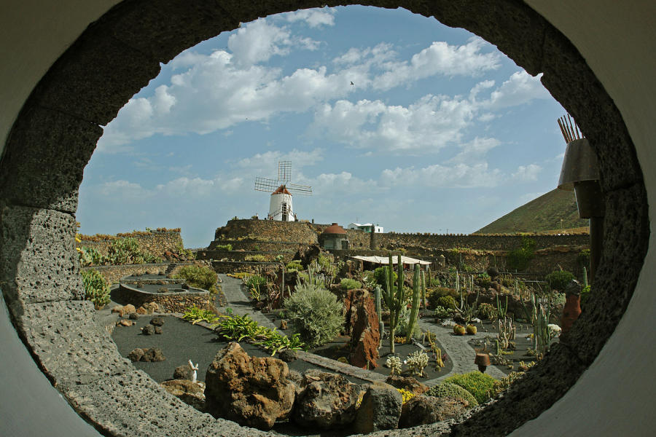

Slide 54
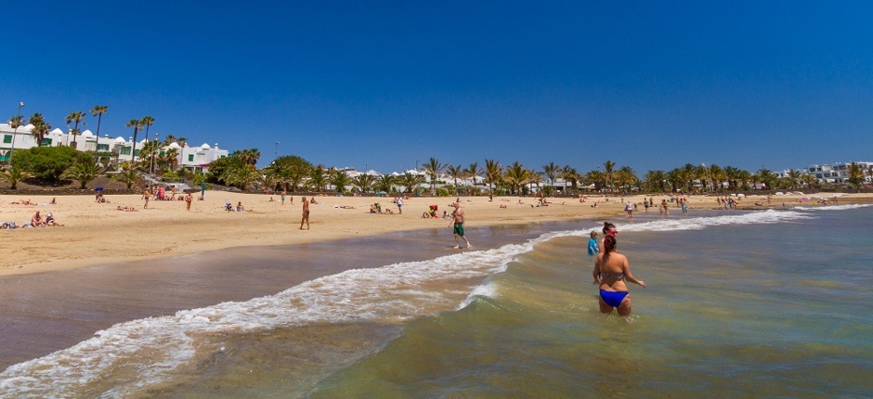

Slide 55
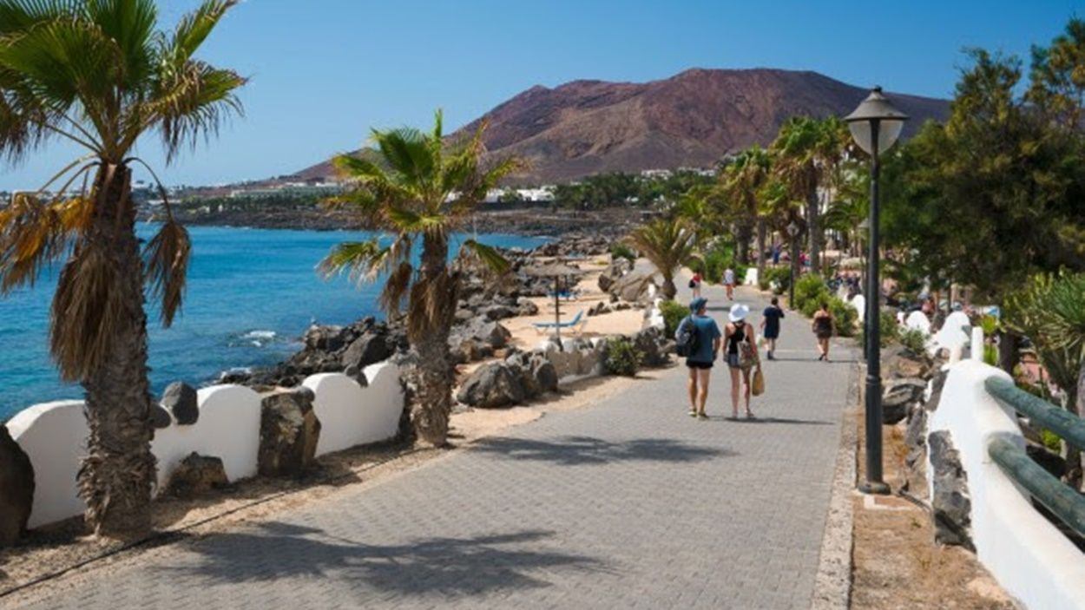

Slide 56


Slide 57


Slide 58


Slide 59


Slide 60


Slide 61


Slide 62


Slide 63


Slide 64


Slide 65


Slide 66


Slide 67


Slide 68


Slide 69


Slide 70



Un fuerte
abrazo,
que tengas
un buen día
Hoy es lunes, 01 de marzo de 2021
Ahora mismo son las 10:24 horas.

Slide 71







¿Te ha gustado?
Puedes ver más entrando
Aquí
Además puedes recibir powerpoints en tu correo electrónico suscribiéndote aquí:

